Slide 1
Viết đoạn văn kể về
hoạt động con vật
Viết đoạn văn kể về
hoạt động con vật

Slide 2
Cả nhà gấu kéo nhau đi bẻ măng và uống mật ong
Mùa xuân
Mùa thu
Gấu nhặt quả hạt dẻ
Cả nhà gấu đứng tránh gió trong hốc cây, không cần đi kiếm ăn, mút hai bàn chân mỡ cũng đủ no.
Mùa đông

Slide 3
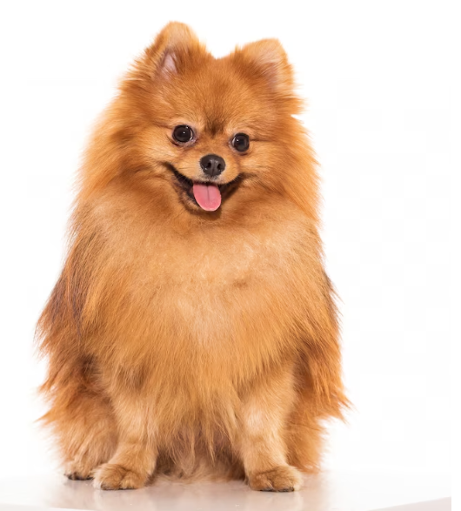
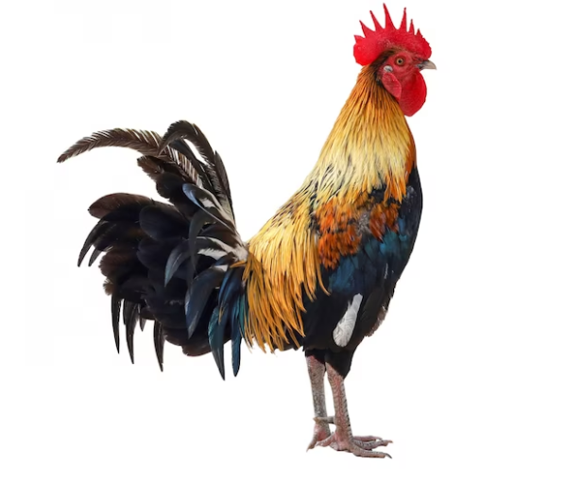
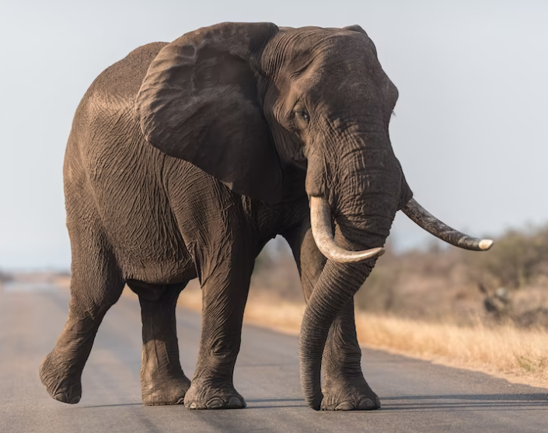
Viết 3 – 5 câu kể lại hoạt động của con vật mà em quan sát được?

Slide 4
Viết 3 – 5 câu kể lại hoạt động của con vật mà em quan sát được?
Em muốn kể về con vật nào?
Em đã nhìn thấy con vật đó ở đâu? Khi nào?
Kể lại hành động của con vật đó?
Nêu nhận xét của em về con vật đó?

Slide 5
Bài làm
Con mèo tam thể nhà em có bộ lông mượt như nhung. Đôi mắt của nó long lanh như hai viên ngọc bích. Chiếc đuôi dài trắng điểm đen, ngoe nguẩy, thướt tha cùng với tấm thân thon dài mềm mại, uyển chuyển trông thật đáng yêu. Với cái mũi rất tinh nhạy, đôi tai rất thính cùng với những chiếc vuốt nhọn, con mèo bắt chuột thật tài ba. Chuột to, chuột nhỏ, chuột cống, chuột nhắt đều bị nó bắt. Nó được cả nhà yêu quý, tin cậy như một vệ sĩ trung thành, tài giỏi.

